Slide 1
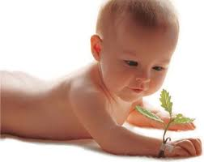
Inteligencia sensoriomotriz
0-2 años

Slide 2
Características generales del Período
INTELIGENCIA ADAPTATIVA
INTELIGENCIA PRACTICA
ESQUEMAS DE ACCION
AUSENCIA DE LENGUAJE
EXPLORACION DEL MUNDO

Slide 3
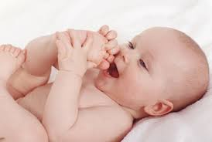
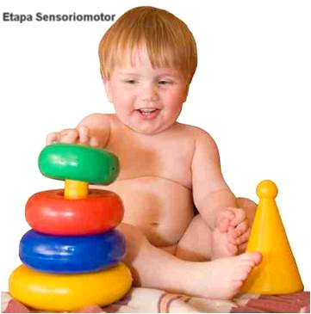
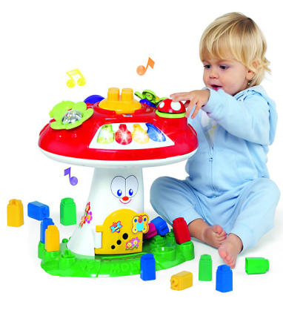
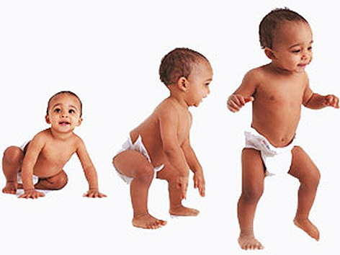
Los bebés aprenden de sí mismos y de su mundo a través de su actividad sensorial y motora en desarrollo.
La inteligencia recorre un camino desde la actividad refleja y comportamientos casuales a la conducta intencional y finalmente interiorizada.
Se maneja por esquemas prácticos de acción que luego se coordinan y se complejizan.
Es una inteligencia práctica, sensorial y motriz.
Se divide en 6 subestadios.

Slide 4
INTELIGENCIA SENSORIO-MOTRIZ
SUBESTADIO I 0-1M
EJERCICIO DE LOS REFLEJOS
SUBESTADIO II 1-4 M
SUBESTADIO III 4-8 M
REACCIONES CIRCULARES SECUNDARIAS
PRIMERAS ADAPTACIONES Y RCP
SUBESTADIO IV 8-12 M
SUBESTADIO V 12-18 M
SUBESTADIO VI 18-24 M
COORDINACIÓN DE MEDIOS Y FINES
REACCIONES CIRCULARES TERCIARIAS
INVENCIÓN DE NUEVOS ESQUEMAS POR REPRESENTACIÓN

Slide 5

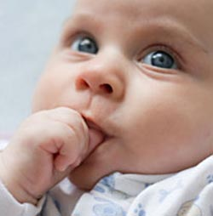
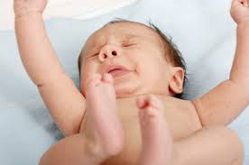
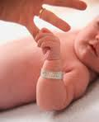
Subestadio I: Ejercicio de los reflejos (0-1 mes)
El recién nacido es un ser activo.
Nace con una batería de reflejos: repertorio conductual básico para sobrevivir.
La estimulación desencadena el reflejo tanto por estímulos internos del organismo como por cambios del entorno.
El ejercicio del reflejo es una repetición de un esquema motor invariable.
El proceso fundamental es la asimilación: Reproductora, Generalizadora y Recognoscitiva.

Slide 6

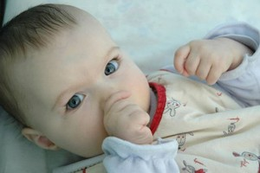

Subestadio II: Las primeras adaptaciones adquiridas y la reacción circular primaria (1 a 4 meses)
Adaptaciones adquiridas.
Formación de los primeros hábitos.
Proceden de la prensión, succión, visión, audición, control visual.
Conductas cotidianas como chupar, mirar, escuchar, vocalizar y tomar objetos.
Reacción Circular: se descubre por azar y se repite por placer.
RC Primaria: centrada en el propio cuerpo.
Fenómenos de contagio conductual. Es preimitativo.
Coordinación e integración de esquemas. P.e. visión-audición. Succión-prensión. Visión-prensión.
Intermedio entre el reflejo y la inteligencia.

Slide 7
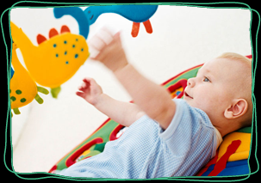
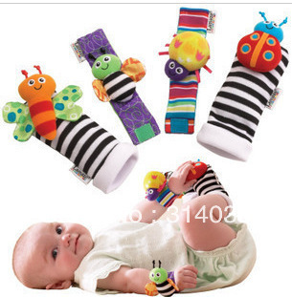
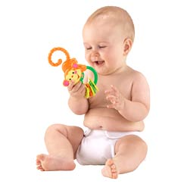
Subestadio III: Reacción Circular Secundaria y los procedimien-tos para prolongar espectáculos interesantes (4 a 8 meses)
Repetición tendiente a prolongar o reproducir un efecto interesante, obtenido casualmente.
Responde por interacción con el medio.
Esquemas ricos y variados. Más deliberados. Activa asimilación generalizadora.
Aplica esquemas conocidos y desplaza la atención al resultado de las acciones.
Anticipa: agita, chupa, golpea.
El adulto es un espectáculo interesante y el bebé intenta prolonga ese espectáculo por procedimientos.
Causalidad mágico-fenoménica.
Anticipa la trayectoria de un objeto en movimientos.
Persiste en la búsqueda del objeto.

Slide 8
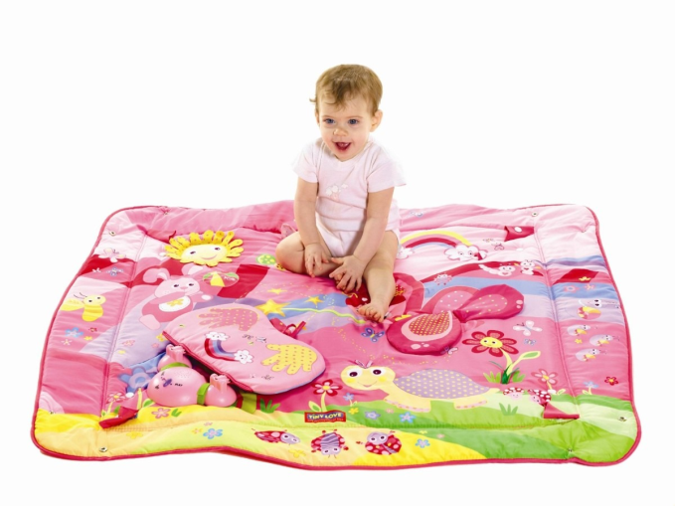


Subestadio IV: Coordinación de esquemas secundarios y su aplicación a situaciones nuevas (8 a 12 meses)
Acentúa la atención al entorno.
Aparece la intencionalidad. Primeras coordinaciones medios-fines. Dispone de medios adecuados para la consecución del objetivo propuesto. Se integran los esquemas de acción y se coordinan intencionalmente. Juego auténtico.
Conserva la meta genuina.
Imitación de gestos y sonidos nuevos: en forma aproximada y en forma análoga.
Anticipación por indicadores: comida, baño.
Comienza a objetivar relaciones espaciales y causales.
Error del subestadio 4: aplica el mismo
esquema a pesar de los cambios de acción.

Slide 9
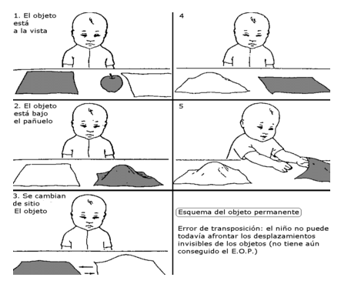

Slide 10
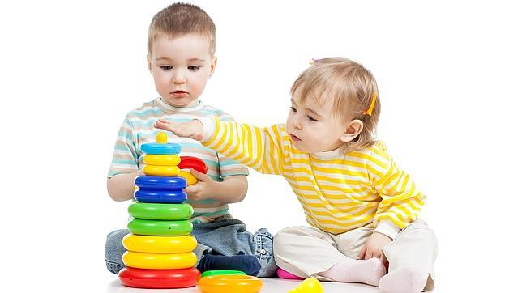
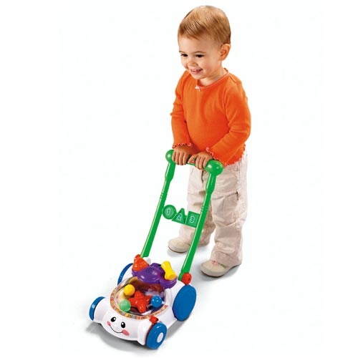
Subestadio V: la Reacción Circular Terciaria y el descubrimiento de nuevos medios a través de la experimentación activa (12 a 18 meses)
Descubrimiento de nuevas relaciones instrumentales como resultado de un proceso de experimentación ajustada a lo novedoso de una situación.
Búsqueda activa de la relación medios-fines más intencional. Conducta del palo.
Procedimientos por tanteo. Método de ensayo y error hasta llegar a la respuesta correcta.
Ensayo de otros procedimientos para alcanzar el resultado deseado. Comprende desplazamientos.

Slide 11
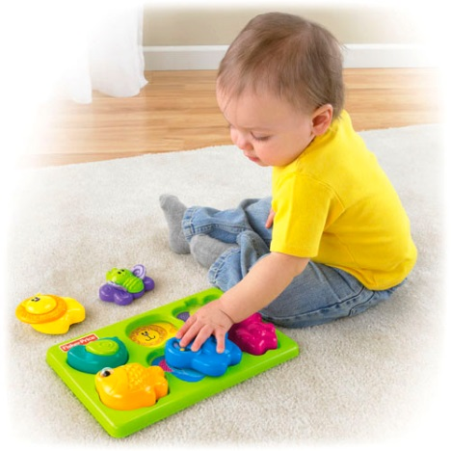
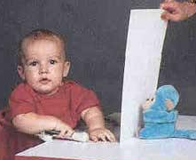
Subestadio VI: Invención de nuevas combinaciones de esquemas a partir de sus representaciones (18-24 meses)
Los esquemas asimilan objetos: cómo son y que puedo hacer con ellos.
Conoce propiedades sensoriomotrices de los objetos sin necesidad de actuar sobre ellos.
Esquemas de acción interiorizados de representación. Sustituyen las manipulaciones.
Combina esquemas mentales de representación para organizar la acción.
Anticipa efectos.
Representación en dos sentidos:
Como imagen mental: Noción de objeto permanente, Imitación diferida. Recuerdos
Como símbolo: lenguaje, juego simbólico, dibujo.

Slide 12
NO CIO NES | SUB ESTA DIO | SUBESTADIO I | SUBESTADIO II | SUBESTADIO III | SUBESTADIO IV | SUBESTADIO V | SUBESTADIO VI
OBJETO |  | Son sensaciones, imágenes prolongadas de su actividad de mirar, asir. |  | Busca el objeto donde cayo | Error del sub. 4 Ob. Total. | Desplaza mientos visi bles | Objeto permanente y sustanc
CAUSA |  | Carga de eficacia la co ocurrencia temporal de algún resultado. |  | Eficacia y fenomenismo indif. | Relaciona medios y fines | Se concibe como causa y receptor | Inferir causas y prever ef.
ESPACIO |  | Colección de espacios desconectados: e. bucal, visual, auditivo, tácti. |  | Grupos subjetivos | Transic. A grupos objetivos | Grupos ob jetivos. Ex perimenta | Rodeo. Diagrama movim.esp
TIEMPO |  | Tiempo práctico. Sucesión de percepciones. |  | Ver y seriar sus propias acciones | Transición a serie objetiva | Retiene hechos en la memoria | Evoca sucesos mas remot.
IMITACION |  | Contagio conductual | Conductas pre imitati vas | Lo que pue de ver u oir. Rep.Cond. | Imitación análoga | En presencia del modelo | Imitación diferida
JUEGO |  | Asimilación funcional | RCP | RCS | Ritualización. Juega con medios | Complejiza rituales de juego | Juego simbólico

Slide 13
Postura piagetiana | Revisiones neopiagetianas
PERIODO SENSORIOMOTRIZ
Observación y descripción de las conductas de sus hijos. | Se trabaja en poblaciones distintas culturalmente y más amplias.
Se plantean estadios y subestadios de desarrollo. | Se confirman las secuencias de adquisiciones, pero se encuentran diferencias individuales e interculturales en la cronología precisa fruto de la crianza, la estimulación y el entorno.
Se le asigna importancia a factores BIOLÓGICOS y SECUENCIAS MADURATIVAS | Se plantea que las mismas no son suficientes. Es necesario la interacción con el entorno para que las posibilidades abiertas de la maduración se conviertan en realidad, con unos u otros matices, antes o después.
Analiza en función de COMPETENCIAS COGNITIVAS. | Analizan en función de COMPETENCIAS DE EJECUCIÓN O MOTORAS.
HIPÓTESIS DE COMPETENCIA | HIPÓTESIS DE EJECUCIÓN

Slide 14
1° semanas: pasividad e impotencia del bebé. | Se observa que el bebé excede en capacidades esta descripción.
Subestadio 2: coordinación intersensorial. | Demuestran que la coordinación intersensorial se da desde los primeros días de vida.
8-12 meses: conservación del objeto total. | Demuestran que es anterior cuando se trata de personas significativas para el niño.
No tiene representación interna, por eso no busca el objeto desaparecido. | No busca el objeto que desaparece porque carece de habilidades de ejecución.
Desarrollo de las representaciones: se relaciona con la elaboración del conocimiento de la realidad. | Desarrollo de las representaciones se relaciona con el dominio de experiencias interactivas y competencias comunicativas. Si están alteradas este trastorno refleja sobre la capacidad simbólica.
Énfasis en la representación | Énfasis en la comunicación.
Ambas son importantes como planos complementarios

